Slide 1

PHÒNG GD & ĐT HUYỆN AN LÃO
TRƯỜNG MẦM NON QUỐC TUẤN
Lĩnh vực phát triển thẩm mỹ
Đề tài: In ngón tay trang trí cánh bướm
Giáo viên: Đỗ Thị Duyên
Lứa tuổi: 24-36 tháng
Năm học 2024 - 2025

Slide 2
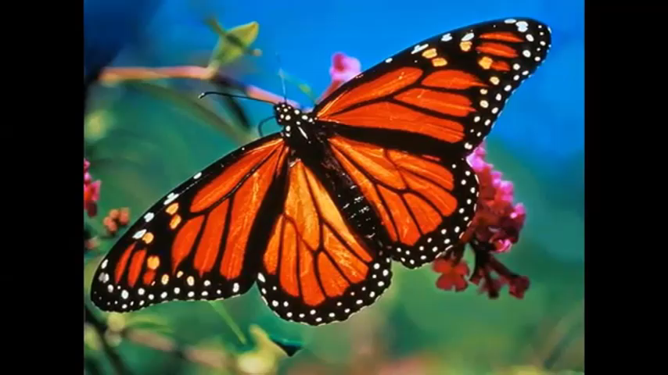

Đồng hành cùng bé

Slide 3
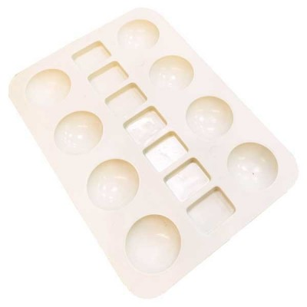
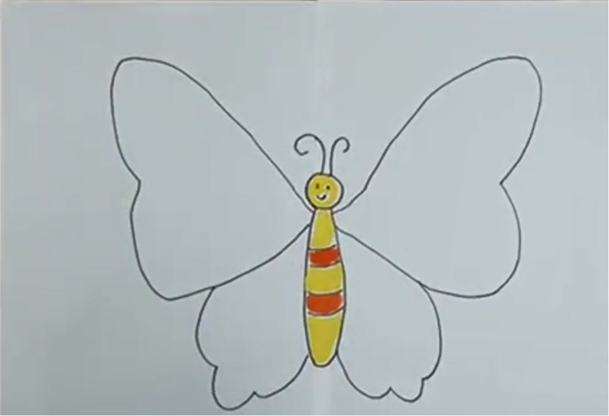
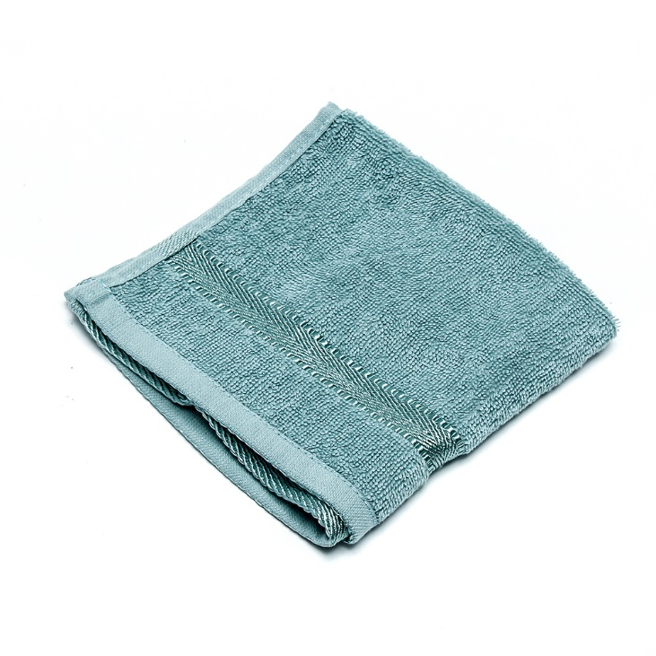
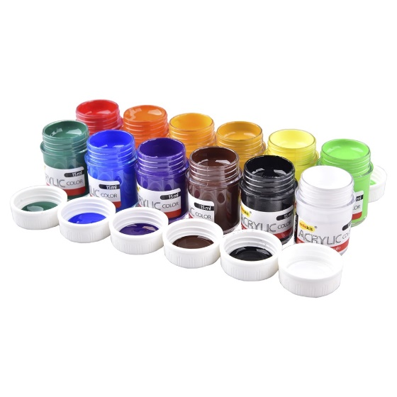
CHUẨN BỊ
Đồng hành cùng bé

Slide 4
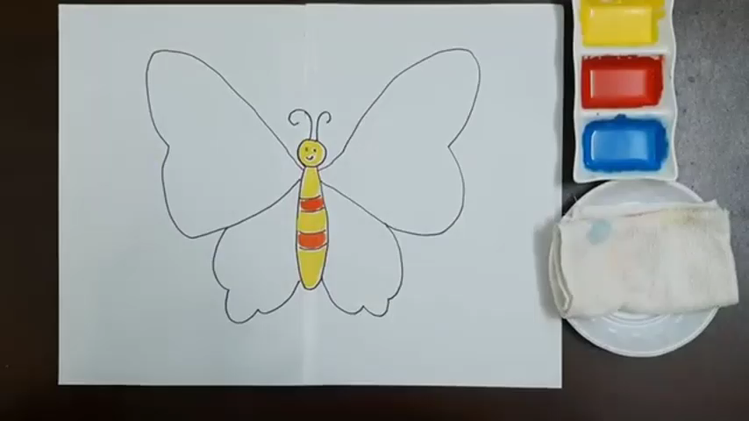
Đồng hành cùng bé

Slide 5

Đồng hành cùng bé
Trẻ thực hiện:
Cô hướng dẫn khuyến khích trẻ in ngón tay trang trí cánh bướm

